Slide 1
wireshark介绍
2015

Slide 2
wireshark介绍
wireshark的官方下载网站： http://www.wireshark.org/
wireshark是非常流行的网络封包分析软件，功能十分强大。可以截取各种网络封包，显示网络封包的详细信息。
wireshark是开源软件，可以放心使用。 可以运行在Windows、Linux和Mac OS上。
使用wireshark的人必须了解网络协议，否则就看不懂wireshark了。

Slide 3
Wireshark不能做的
为了安全考虑，wireshark只能查看封包，而不能修改封包的内容，或者发送封包

Slide 4
同类的其他工具
微软的network monitor
sniffer

Slide 5
什么人会用到wireshark
1. 网络管理员会使用wireshark来检查网络问题
2. 软件测试工程师使用wireshark抓包，来分析自己测试的软件
3. 从事socket编程的工程师会用wireshark来调试
4. 听说，华为，中兴的大部分工程师都会用到wireshark。
总之跟网络相关的东西，都可能会用到wireshark

Slide 6
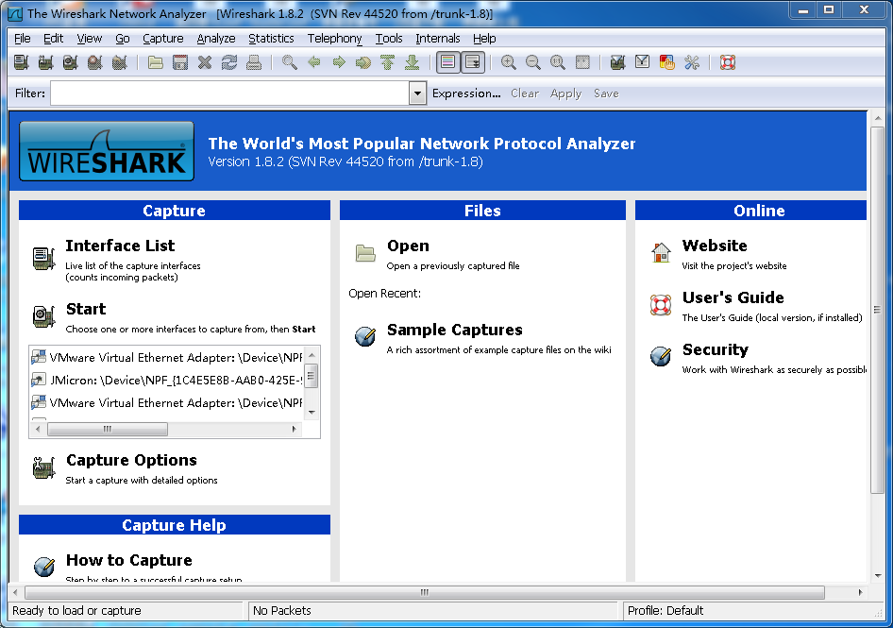
wireshark 开始抓包-开始界面

Slide 7
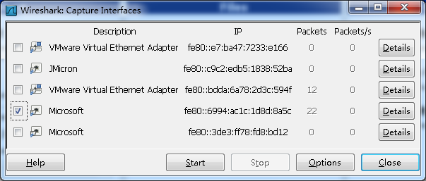
wireshark是捕获机器上的某一块网卡的网络包，当你的机器上有多块网卡的时候，你需要选择一个网卡。
点击Caputre->Interfaces.. 出现下面对话框，选择正确的网卡。然后点击"Start"按钮, 开始抓包

Slide 8
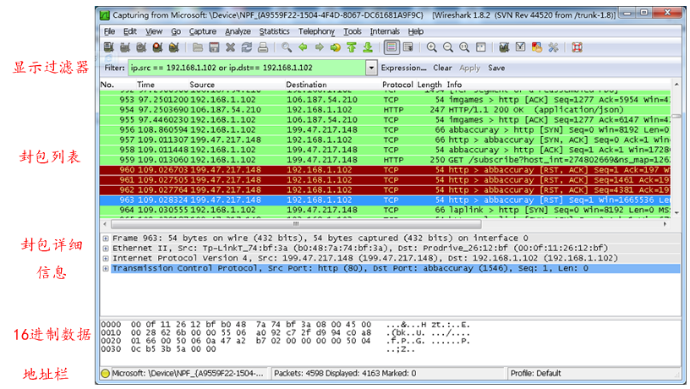
Wireshark 窗口介绍

Slide 9
WireShark 主要分为这几个界面
1. Display Filter(显示过滤器)， 用于过滤
2. Packet List Pane(封包列表)， 显示捕获到的封包， 有源地址和目标地址，端口号。 颜色不同，代表
3. Packet Details Pane(封包详细信息), 显示封包中的字段
4. Dissector Pane(16进制数据)
5. Miscellanous(地址栏，杂项)

Slide 10
Wireshark 显示过滤
使用过滤是非常重要的， 初学者使用wireshark时，将会得到大量的冗余信息，在几千甚至几万条记录中，以至于很难找到自己需要的部分
过滤器会帮助我们在大量的数据中迅速找到我们需要的信息。
过滤器有两种，
一种是显示过滤器，就是主界面上那个，用来在捕获的记录中找到所需要的记录
一种是捕获过滤器，用来过滤捕获的封包，以免捕获太多的记录。 在Capture -> Capture Filters 中设置

Slide 11
过滤表达式的规则
1. 协议过滤
  比如TCP，只显示TCP协议
2. IP 过滤
  比如
    ip.src ==192.168.1.102 显示源地址为192.168.1.102
    ip.dst==192.168.1.102, 目标地址为192.168.1.102
3. 端口过滤
  tcp.port ==80, 端口为80的
  tcp.srcport == 80, 只显示TCP协议的源端口为80的
4. Http模式过滤
  http.request.method=="GET", 只显示HTTP GET方法的

Slide 12
封包列表(Packet List Pane)
封包列表的面板中显示，编号，时间戳，源地址，目标地址，协议，长度，以及封包信息。 你可以看到不同的协议用了不同的颜色显示。
你也可以修改这些显示颜色的规则， View ->Coloring Rules.

Slide 13
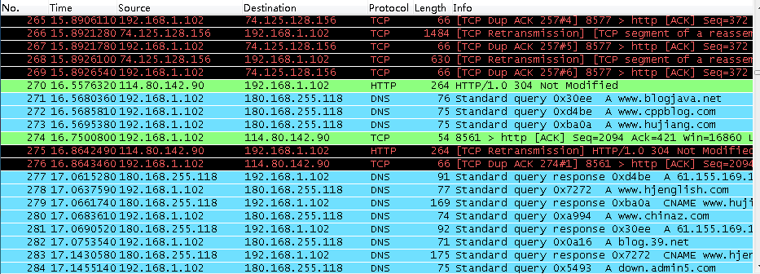
封包列表(Packet List Pane)

Slide 14
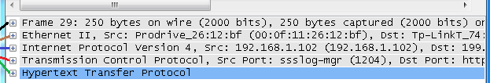
封包详细信息 (Packet Details Pane)

Slide 15
封包详细信息 (Packet Details Pane)
这个面板是我们最重要的，用来查看协议中的每一个字段
  Frame: 物理层的数据帧概况
  Ethernet II: 数据链路层以太网帧头部信息
  Internet Protocol Version 4: 互联网层IP包头部信息
  Transmission Control Protocol: 传输层T的数据段头部信息，此处是TCP
  Hypertext Transfer Protocol: 应用层的信息，此处是HTTP协议

Slide 16
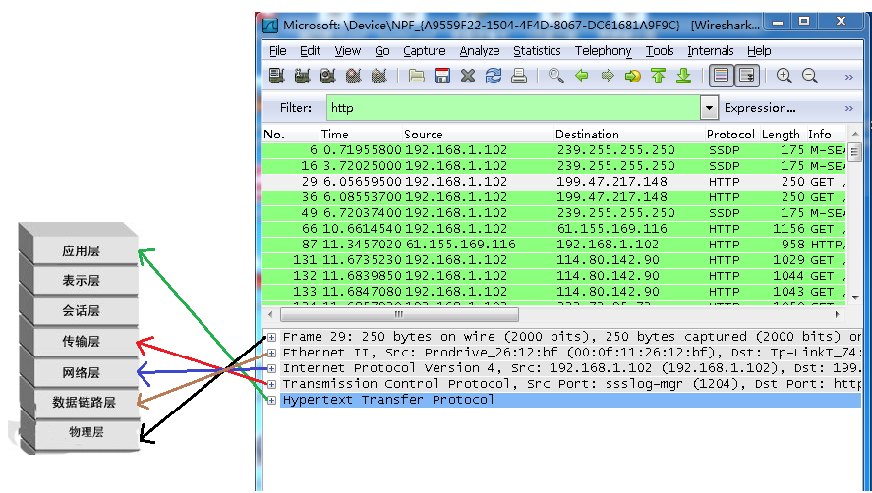
wireshark与对应的OSI七层模型

Slide 17
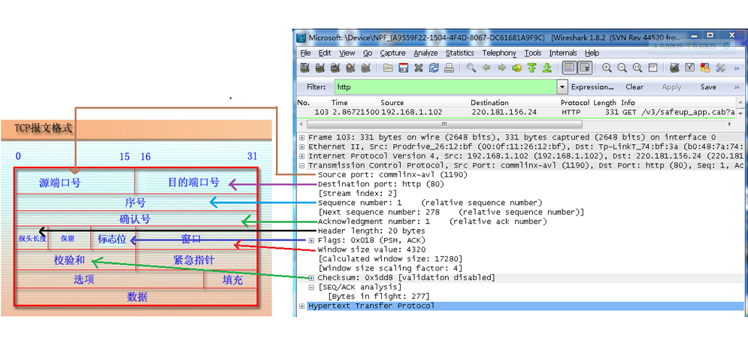
实例分析TCP三次握手过程
TCP包的具体内容

Slide 18
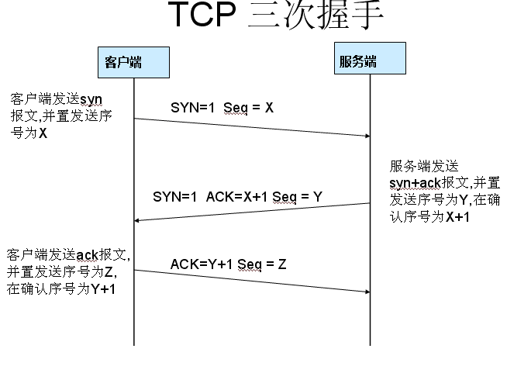
TCP三次握手过程

Slide 19
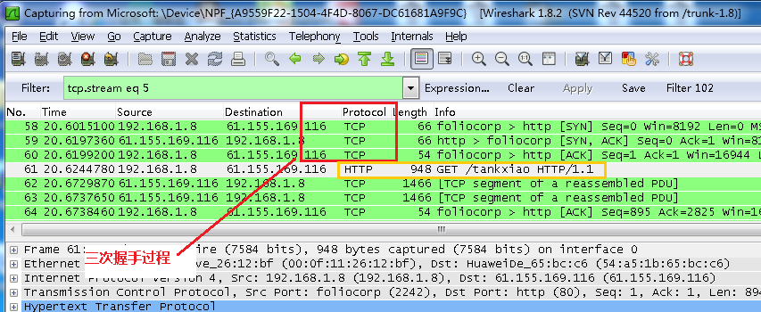
TCP三次握手过程
打开wireshark, 打开浏览器输入 http://www.cnblogs.com/tankxiao
在wireshark中输入http过滤， 然后选中GET /tankxiao HTTP/1.1的那条记录，右键然后点击"Follow TCP Stream",
这样做的目的是为了得到与浏览器打开网站相关的数据包，将得到如下图
图中可以看到wireshark截获到了三次握手的三个数据包。第四个包才是HTTP的， 这说明HTTP的确是使用TCP建立连接的。

Slide 20
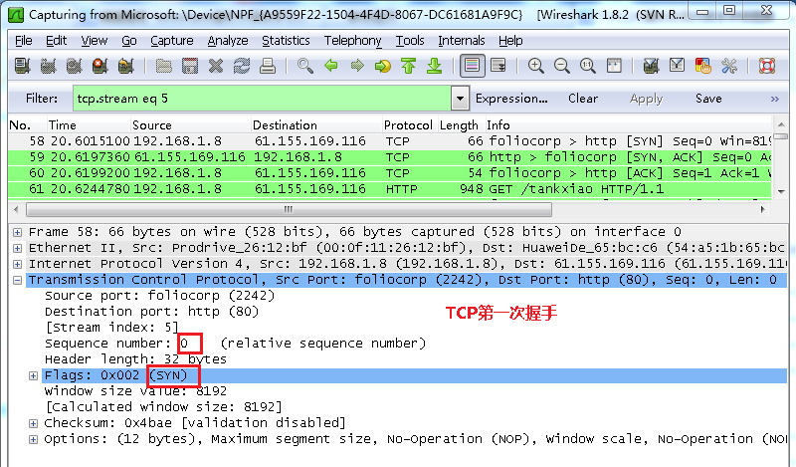
第一次握手数据包
客户端发送一个TCP，标志位为SYN，序列号为0， 代表客户端请求建立连接。 如下图

Slide 21
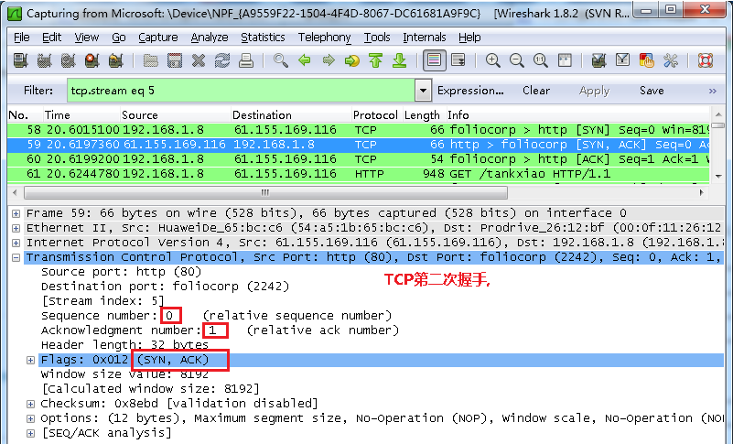
第二次握手的数据包
服务器发回确认包, 标志位为 SYN,ACK. 将确认序号(Acknowledgement Number)设置为客户的I S N加1以.即0+1=1, 如下图

Slide 22
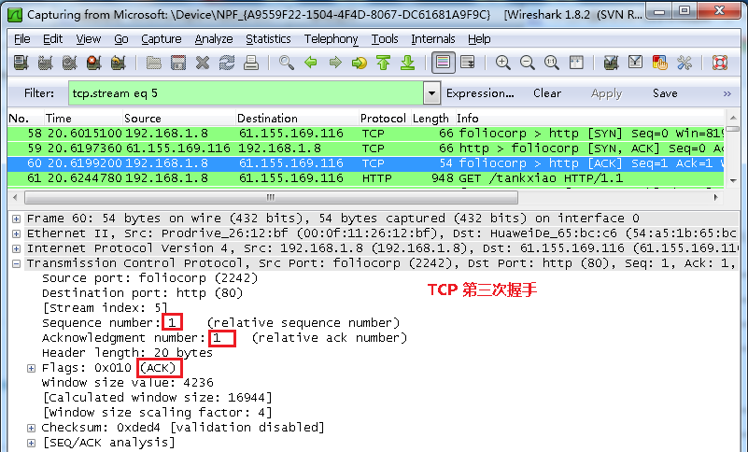
第三次握手的数据包
客户端再次发送确认包(ACK) SYN标志位为0,ACK标志位为1.并且把服务器发来ACK的序号字段+1,放在确定字段中发送给对方.并且在数据段放写ISN的+1, 如下图

